Slide 1

Objednání stravy přes internet
Informace k možnosti objednání obědů přes internet:
Nejdříve musí strávník uhradit částku na účet 75139621/0100 – variabilní symbol rodné číslo žáka – cca 600,- /měsíc 30,- x 20 dnů/
Pak musí žák zajít na pokladnu – pí. Kinclová nebo vedoucí školní jídelny pí. Halámková – ti vygenerují přihlašovací údaje a heslo k objednání stravy
Pak lze objednat stravu elektronicky

Slide 2



Soutěž ve sběru papíru
Ceny:
3 nejlepší jednotlivci – věcná cena dle vlastního výběru
nejlepší třída – poukaz na zážitkovou akci dle vlastního výběru
Sbírá se:
noviny a časopisy lepenkový karton netříděný papír
Doba konání: 1.10.2017 – 15.6.2018
Sběrné místo : Přístřešek jídelny školy
Kontaktní osoba : Ing. Bohumil Kašpárek, kabinet C311

Slide 3
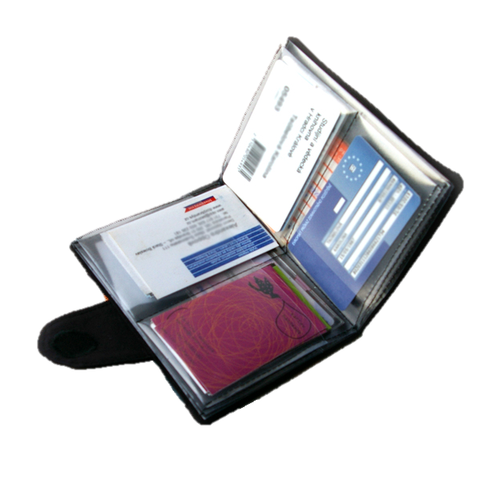
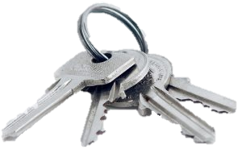
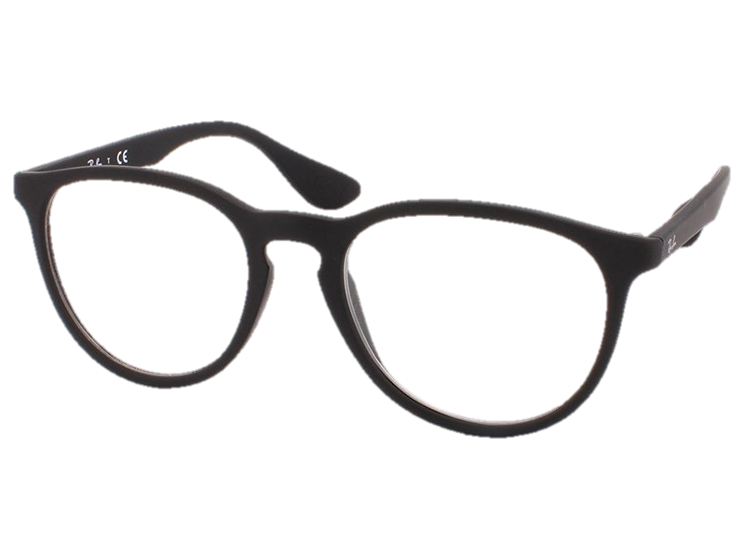
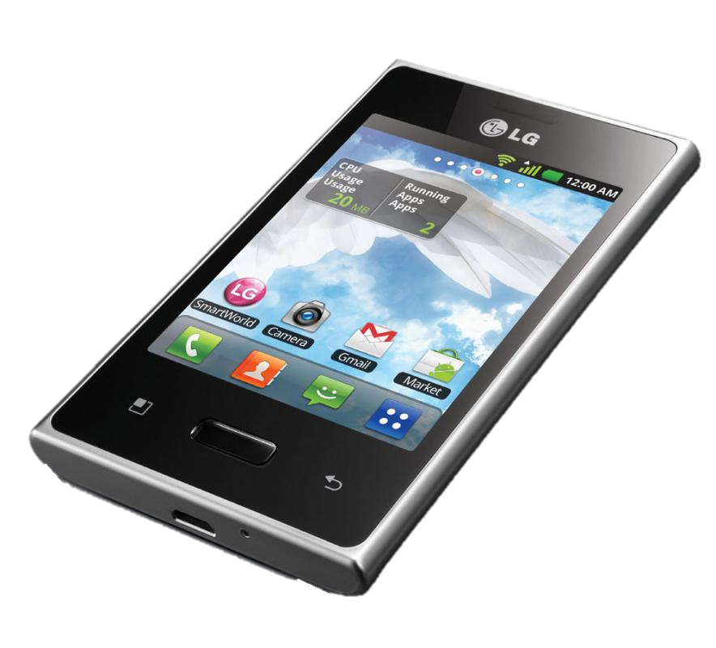
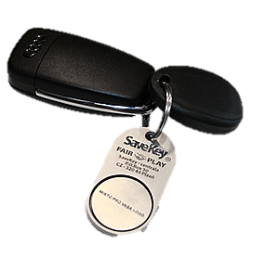
Ztráty a nálezy
Nálezy:
V Pátek 26. 1. 2018 se našel telefon
V Pondělí 26. 2. 2018 se našel další telefon☺
Ve Středu 18. 4. 2018 se našel telefon značky iphone☺
Vyzvednutí: kabinet C214 - Čechová Miroslava, Ing.
- Pavlík Zdeněk, Ing.

Slide 4



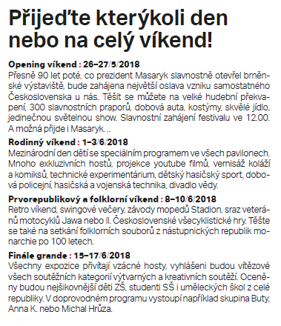
Vstup zdarma !

Slide 5
Termíny Závěrečných zkoušek 2018
Termíny jednotlivých částí závěrečné zkoušky
Písemná ZZ | června 2018, Jílová 164/36g
Praktické ZZ se uskuteční v termínu: | 4. – 11. června 2018 dle dispozic OV
Ústní ZZ | 14. – 19. června 2018, Jílová 164/36g
Slavnostní předávání výučních listů: | 22. června 2017

Slide 6
Praktická ZZ
Praktické ZZ se uskuteční v termínu: |  | 4. – 11. června 2018 dle dispozic OV
Začátek praktické ZZ je v 7,00 hodin na pracovišti. Pracoviště pro jednotlivé obory bude upřesněno VUOV při písemné části ZZ
Žáci si k praktické zkoušce přinesou: | občanský průkaz psací potřeby pracovní nářadí pracovní oděv další potřeby dle pokynů UOV
Vedoucí učitel odborného výcviku zajistí informování žáků o výsledcích praktické části ZZ v souladu s vyhláškou o ukončování vzdělávání ve středních školách závěrečnou zkouškou.

Slide 7
Ústní ZZ
Ústní ZZ: | 14. – 19. června 2018, Jílová 164/36g
Zahájení ústní části ZZ je v 7:00 hodin, sraz žáků v 6:45 hodin.
Žáci si k ústní zkoušce přinesou: |  | občanský průkaz psací potřeby portfolio
TU tříd, které připravují učebnu na ústní zkoušku, si vyzvednou u ZŘ TV ubrusy. TU tříd, které učebny uklízejí, vrátí ubrusy ZŘ TV.

Slide 9
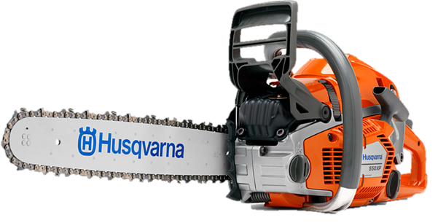
Základní obsluha motorové pily
Nabídka kurzu:
Bližší informace vám podá Ing. Vladimír Bohdálek (kabinet C122)
Předpokládaný začátek kurzu je začátek března 2018
Obsahem je teoretická a praktická část, ve které budete seznámení s konstrukcí motorové řetězové pily, její obsluhou, údržbou, technologickými postupy a zásadami BOZP. Na konci kurzu se skládá zkouška. Po úspěšném složení získáte kvalifikační průkaz.

Slide 10

Fotografování tříd
LT - 27. 3. 2018
ST – 4. 4. 2018
Cena fotografie bude 30,-Kč
Peníze přinést TU

Slide 11

Strava
Z provozních důvodů (nemocnost zaměstnanců školní jídelny) bude v pátek zrušen oběd č. 2, tj. lečo, zůstává 1 a 3.
Příští týden od 26.3 do 28.3.2018 bude oběd 1 a 2. ,ruší se obědy č. 3 (saláty). Prosíme tedy o přeobjednání zrušených obědů, děkuji za pochopení

Slide 12




VELIKONOČNÍ PRÁZDNINY
29. 3. – 2. 4. 2018
Hurá už aby to bylo!!!

Slide 13

Od 18. do 22. února naši školu opět navštíví stážisté z různých zemí, aby nás v hodinách ANJ seznámili se svojí kulturou, zvyk, tradicemi a zároveň procvičili konverzaci v angličtině. Jejich týdenní návštěva je možná díky projektu EDISON.

Slide 14


Slide 15


Slide 16


Slide 17


Slide 18


Slide 19
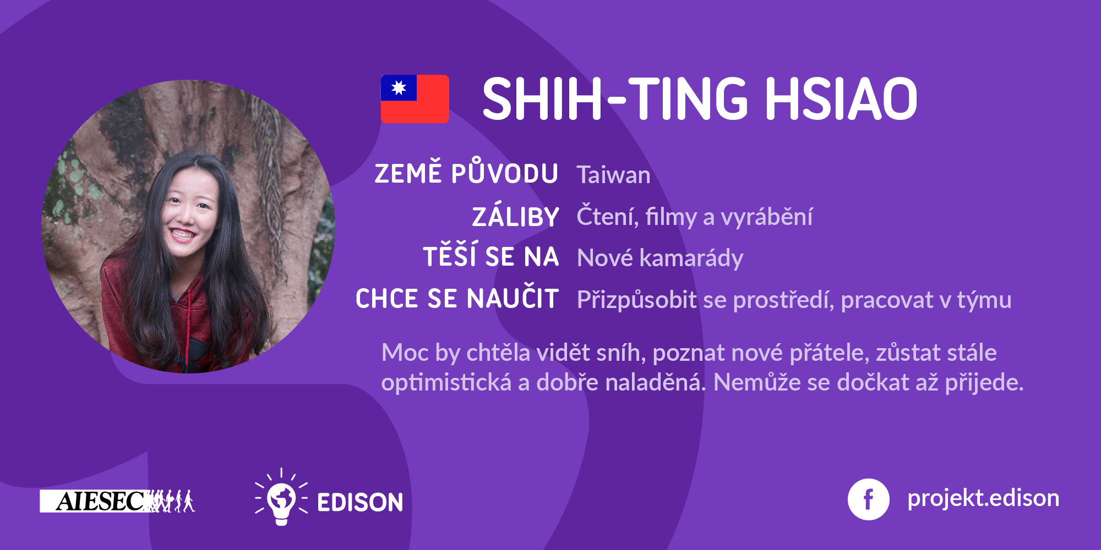

Slide 20


Slide 21


